Slide 1
Sprzątanie Świata
21.04.2023 r.

Slide 2
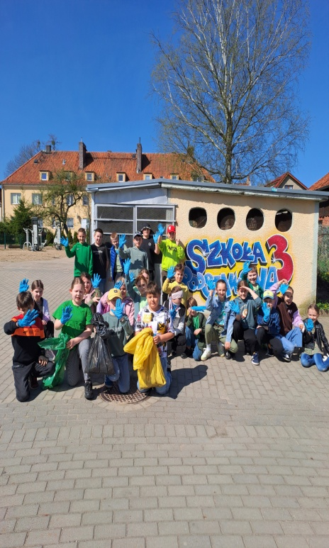
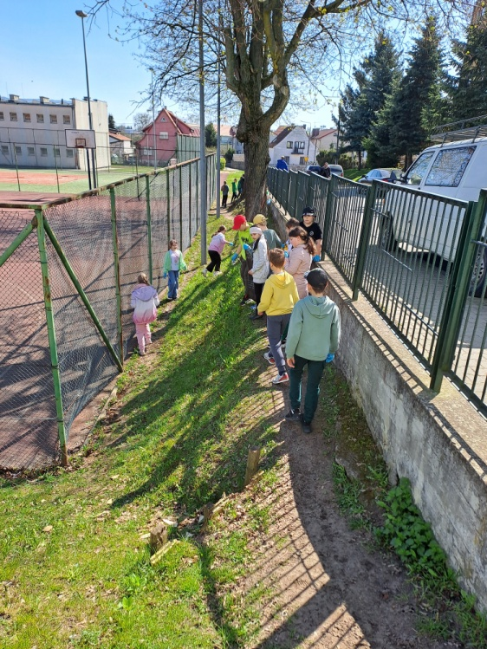
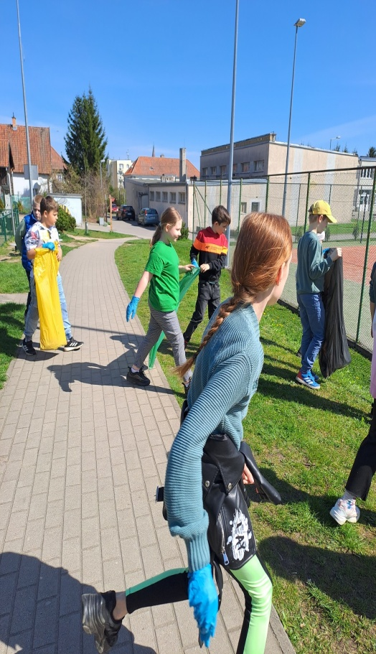
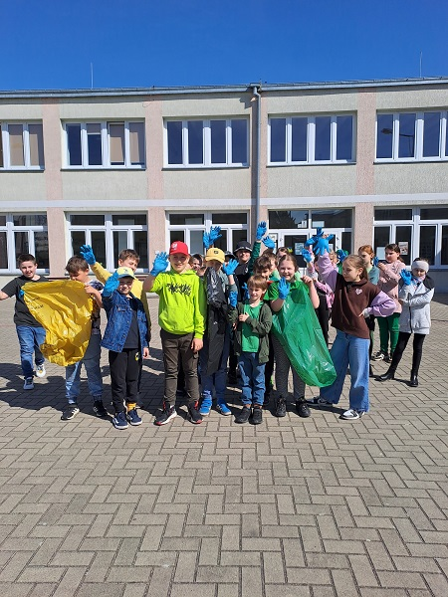
Uczniowie Szkoły Podstawowej nr 3 im. Tadeusza Kościuszki w Bartoszycach włączyli się w akcję „Sprzątania Świata” z okazji „Międzynarodowego Dnia Ziemi”

